Slide 1
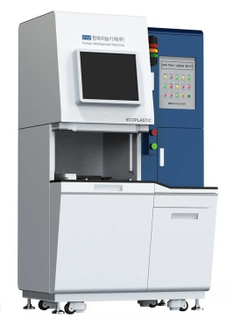
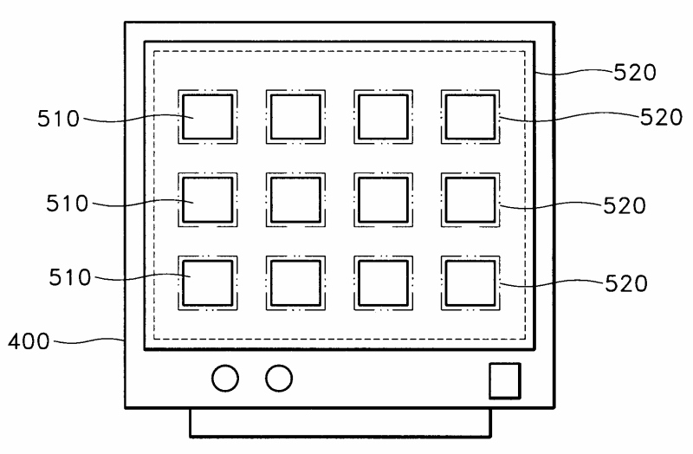
특허정보 찾기 2020. 09. 29.
□ 팀 명 : 선일
□ 팀원 이름 : 최형식, 전일우
□ 주 제 명 : 비젼선별기 빅데이터를 이용한 불량유형 분석
http://www.kipris.or.kr/
핵심어 (Key Word) | 특허 정보 및 요약
비젼검사기 | (1) 발명의 명칭 : 자동차 부품용 비젼 검사기 (2) 특허 출원 일자 : 2018. 10. 25.(한국지능기계 주식회사) (3) 요약 : 자동차부품용 비젼 검사기"의 형상과 모양의 결합을 디자인 창작 내용의 요점으로 함. (4) 기타 주요 사항 (이미지 또는 완성)
비젼검사기 | (1) 발명의 명칭 : 비젼검사기의 화상배율 조정방법 (2) 특허 출원 일자 : 1996. 11 13.(삼성전자) (3) 요약 : 비젼검사기의 화상 배율 조정 방법이 개시된다. 개시된 비젼 검사기의 화상의 배율 조정 방법에 의하면 모니터에 디스플레이된 지그 화상과 윈도우 화상의 일치상태에 의해 카메라 렌즈 배율을 조정함으로써 화상 배율 조정의 정밀도를 높일 수 있을 뿐만 아니라 서로 다른 비젼검사기간의 화상 배율 조정을 위한 티칭 호환성을 가질 수 있어서 화상 배율을 조정하기 위한 세팅시간을 최소화할 수 있다. (4) 기타 주요 사항 (이미지 또는 완성)

Slide 2
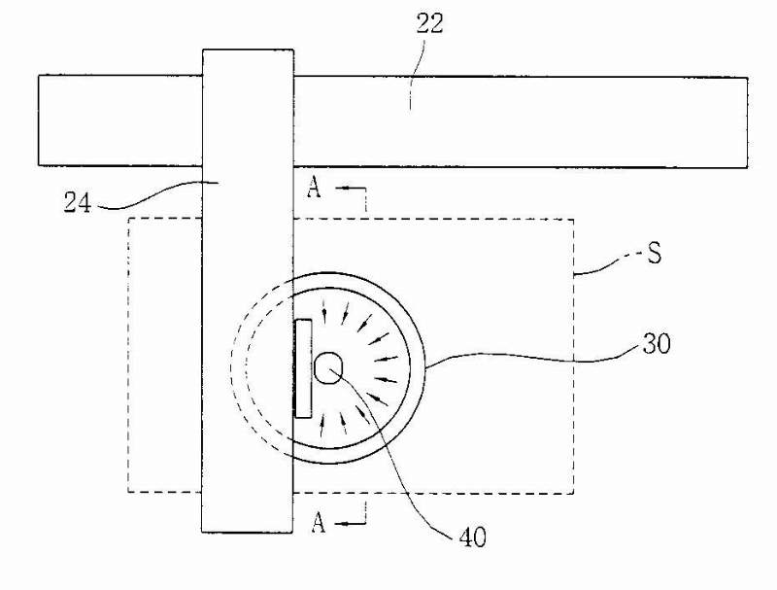
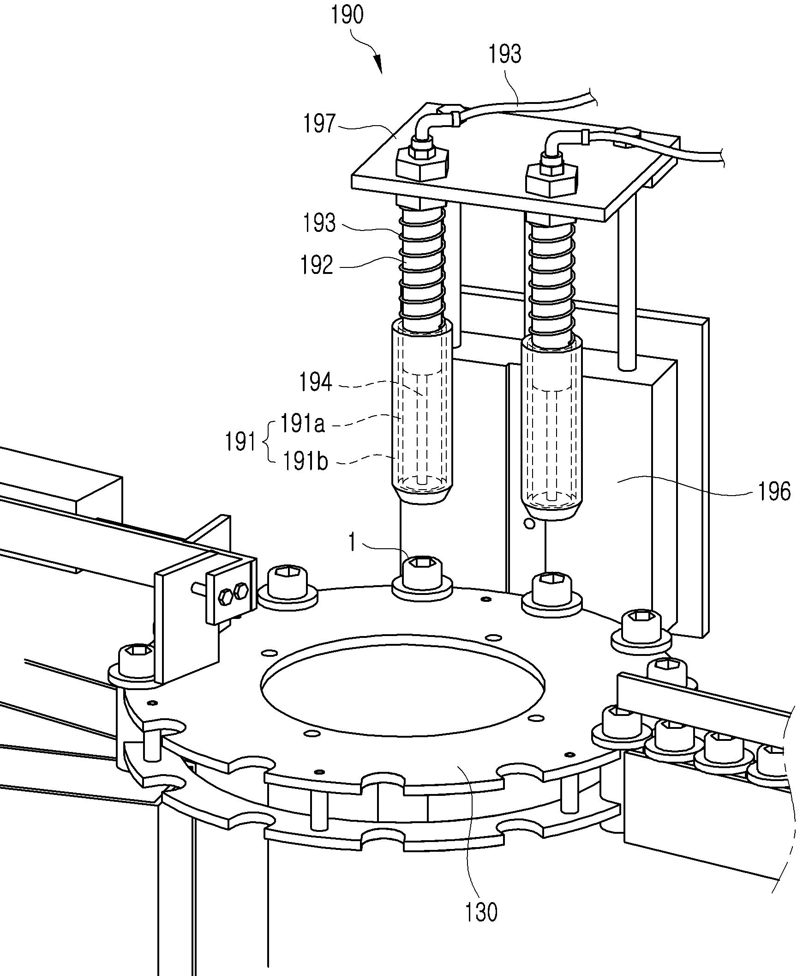
핵심어 (Key Word) | 특허 정보 및 요약
비젼검사기 | (1) 발명의 명칭 : 비젼 검사기의 조명 장치 (2) 특허 출원 일자 : 1998. 05. 27.(삼성전자) (3) 요약 : 로봇과 연동하여 광원을 이동케 하여 카메라가 어느 위치에 있거나 검사 기판의 종류 및 재질에 상관없이 항상 균일한 조도를 가진 화상을 얻게 함으로써 비젼인식 성능 및 신뢰성을 향상시킬 수 있다. (4) 기타 주요 사항 (이미지 또는 완성)
비젼선별기 | (1) 발명의 명칭 : 부품 절삭분의 자동 제거기능을 갖는 비젼 선별기 (2) 특허 출원 일자 : 2018. 02. 07.(주식회사 에스탑) (3) 요약 : 탭가공이나 절삭가공이 이루어진 상태의 차량 조립용 너트 부품에 대해 가공부위인 내경 등에 잔존하는 다량의 절삭분 (chip)을 제거하는 작업을 자동 수행하되, 너트 부품을 선별하는 작업과 함께 실시할 수 있으며, 너트 부품의 절삭분 제거와 선별에 따른 전반적인 작업시간을 절감할 수 있으면서 안정적인 품질을 확보하여 공급할 수 있다. (4) 기타 주요 사항 (이미지 또는 완성)

Slide 3
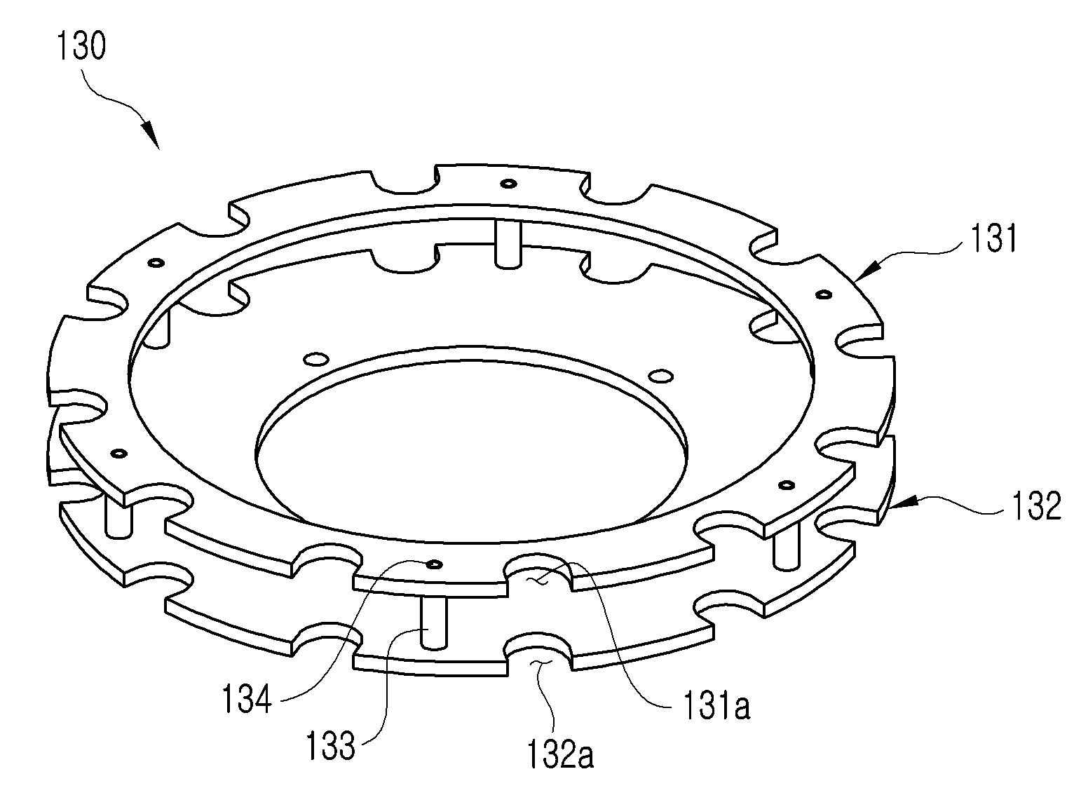
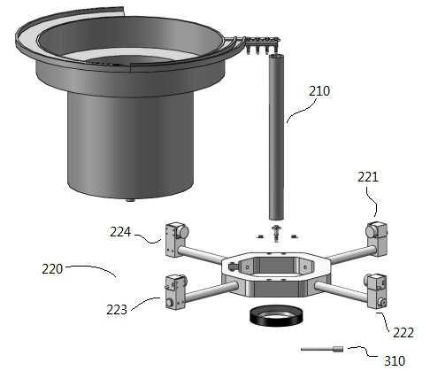
핵심어 (Key Word) | 특허 정보 및 요약
비젼선별기 | (1) 발명의 명칭 : 부품의 흔들림 방지기능을 갖는 비젼 선별기 (2) 특허 출원 일자 : 2018. 07. 12.(주식회사 에스탑) (3) 요약 : 볼트류와 너트류 및 핀류 등의 차량 조립에 사용되는 체결 부품에 대한 검사 및 선별 작업시 부품의 흔들림을 방지할 수 있어 안정된 부품 공급에 따라 부품 검사의 정확성을 높일 수 있고, 1대의 선별기를 사용하여 형상이나 규격이 서로 다른 볼트류나 너트류 또는 핀류 등 다양한 부품에 대해 이들을 모두 적용하여 선별작업을 실시할 수 있다. (4) 기타 주요 사항 (이미지 또는 완성)
볼트검사기 | (1) 발명의 명칭 : 볼트 측면 비전 검사 수단을 이용하는 자유 낙하식 볼트 선별장치 (2) 특허 출원 일자 : 2015. 01. 28.(신안산대학교 산학협력단) (3) 요약 : 볼트 상면을 위쪽으로하여 수직인 상태로 정렬된 볼트를 순차적으로 이송하는 볼트 공급부, 볼트 상면의 불량 여부를 검사하여 분류하는 볼트 상면 비전 검사수단, 볼트 측면의 불량 여부를 검사하여 분류하는 볼트 측면 비전 검사수단을 포함. 볼트 측면 비전 검사 수단은, 볼트 공급부의 리니어 피더로부터 밀려난 볼트가 볼트 상면을 위쪽으로 하는 자세로 자유 낙하 하도록 가이드하는 이동 가이드; 이동 가이드의 종단에 설치되는 하나의 감지 센서; 이동 가이드의 하방에서 이동 가이드의 축에 대해 사방으로 설치되는 볼트 측면 비전 검사기; 및 자유 낙하하는 볼트를 조명하도록 볼트 측면 비전 검사의 하방에 설치되는 링형 조명부를 포함하는 것을 구성적 특징 (4) 기타 주요 사항 (이미지 또는 완성)

